Slide 1



ADVOCACIA-GERAL DA UNIÃO
(AGU)
CLAUDIA TRINDADE
Procuradora da Fazenda Nacional
Assessora Especial de Diversidade e Inclusão

Slide 2
CONSTITUIÇÃO FEDERAL DE 1988
CAPÍTULO IV - DAS FUNÇÕES ESSENCIAIS À JUSTIÇA (arts. 44 a 135)
Inserida na Seção II que versa sobre a Advocacia Pública, a Advocacia-Geral da União (AGU) é, nos termos do art. 131 da Constituição, “a instituição que, diretamente ou através de órgão vinculado, representa a União, judicial e extrajudicialmente, cabendo-lhe, nos termos da lei complementar que dispuser sobre sua organização e funcionamento, as atividades de consultoria e assessoramento jurídico do Poder Executivo”.

Slide 3
ATRIBUIÇÕES DA AGU
Instituída pela Lei Complementar nº 73, fevereiro de 1993
Representação judicial e extrajudicial da União
  Judicial: Perante o poder judiciário
  Extrajudicial: Fora do poder judiciário, como por exemplo no Tribunal de Contas da União (TCU)
  União: Executivo, Legislativo, Judiciário e Funções Essenciais à Justiça
Consultoria e assessoramento jurídico do Poder Executivo
  Consultoria: Elaboração de atos formais de orientação para administração
  Assessoramento: Apoio informal, conversas, reuniões...
  Poder Executivo: Administração Direta e Indireta, com exceção das Empresas
  Públicas e das Sociedades de Economia Mista
Cobrança e recuperação de créditos da União
  Créditos tributários: Impostos, taxas, contribuições sociais
  Créditos não tributários: FGTS, multas de trânsito, trabalhistas, eleitoral, ambiental

Slide 4

INTEGRANTES DA AGU
CARREIRAS APOIO
ADMINISTRATIVO
  Analista Técnico Adm.
  Administrador(a)
  Contador(a)
  Economista
  Etc.
Advogado(a) da União
Procurador(a) da Fazenda Nacional
CEDIDOS E
REQUISITADOS
  Servidores e;
  Empregados Públicos
Procurado(a) Federal
Procurador(a) do Banco Central
TERCEIRIZADOS
ESTAGIÁRIOS

Slide 5
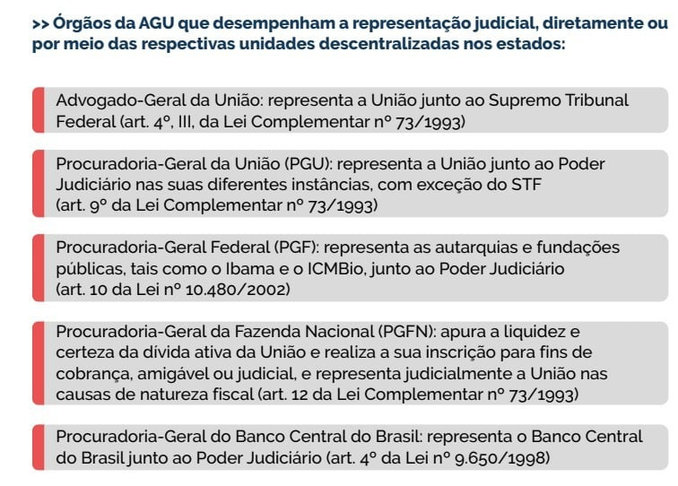
INTEGRANTES DA AGU

Slide 6
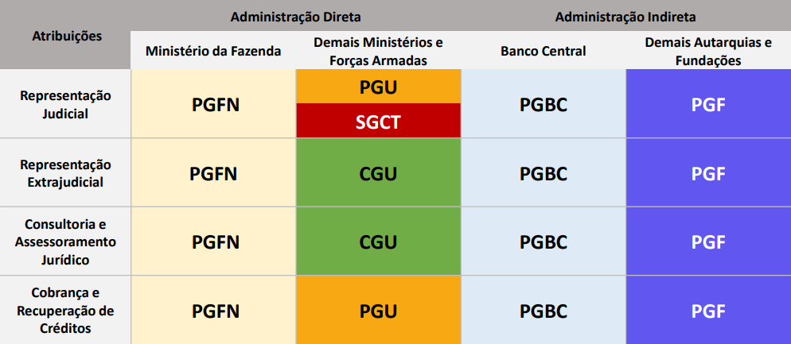
DISTRIBUIÇÃO DAS ATRIBUIÇÕES POR ÓRGÃO

Slide 7
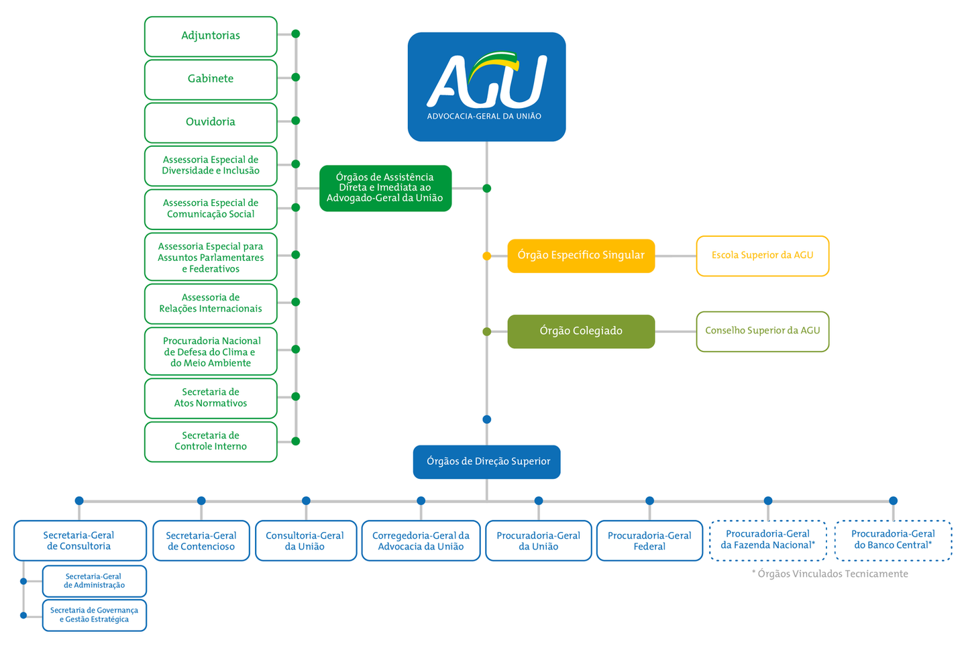
ORGANOGRAMA AGU

Slide 8
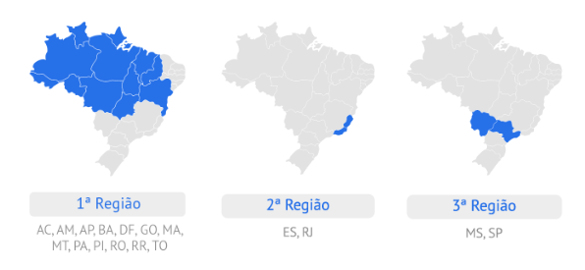
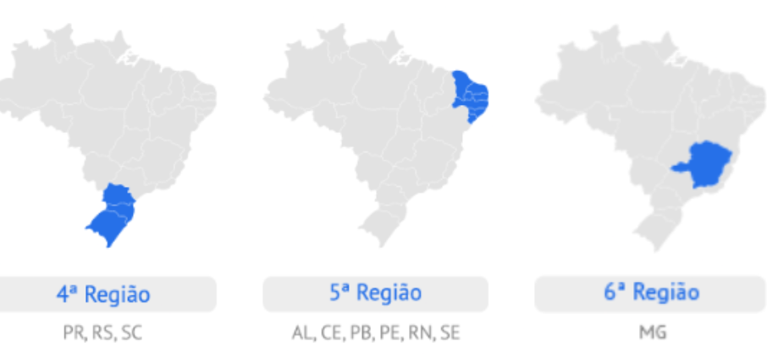
COMPETÊNCIA TERRITORIAL

